Slide 1
量子コンピュータ
株式会社アプライド・マーケティング
大越 章司
shoji@appliedmarketing.co.jp

Slide 2
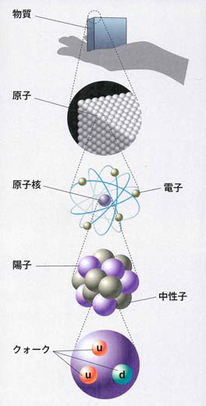
量子力学
量子
・ 物質を形作っている原子そのもの
・ 原子を形作っているさらに小さな電子・中性子・陽子
・ 光を粒子としてみたときの光子やニュートリノやクォーク、ミュオンなどといった素粒子
粒子と波の性質を併せ持つ特殊な存在
マクロな物理法則（ニュートン力学など）は通用せず、「量子力学」に従っている（量子効果）
→ 直感的には理解できない!
量子効果
超伝導
トンネル効果
量子テレポーテーション
量子もつれ
（重ね合わせ）
Notes:
http://www.mext.go.jp/a_menu/shinkou/ryoushi/detail/1316005.htm
https://www.kyoto-su.ac.jp/project/st/st04_04.html

Slide 3
Bit と Qubit
Bit
Qubit
0
1
0
1
デジタルのBit
「0」か「1」の状態を
別々に保持
量子ビット（Qubit）
「0」と「1」の状態を
同時に保持

Slide 4
Bit と Qubit
4bit=16通りの状態を表現可能
4qbit=16通りの数値を
同時に表現可能
0
0
0
0
0
0
0
1
0
0
1
0
0
0
1
1
0
1
0
0
0
1
0
1
0
1
1
0
0
1
1
1
1
1
1
1
0
0
0
0
1
0
0
0
1
0
0
1
1
0
1
0
1
0
1
1
1
1
0
0
1
1
0
1
1
1
1
0
1
1
1
1
N 量子ビットあれば、2^{N} の計算を1回で行える

Slide 5
検索 － 4ビットのデータの中から「1101」を探す
1
1
0
1
Bit
Qubit
0
0
0
0
0
0
0
1
0
0
1
0
0
0
1
1
0
1
0
0
0
1
0
1
0
1
1
0
0
1
1
1
1
1
1
1
1
0
1
0
0
0
1
0
1
0
0
0
1
0
0
1
1
0
1
0
1
0
1
1
1
1
1
1
0
0
1
1
1
0
0
1

Slide 6
量子コンピュータの種類
量子ゲート
量子イジングマシン
量子アニーリング
レーザーネットワーク
デジタル
アナログ
極低温（絶対零度付近）
室温
IBM、Google
Microsoft
D-Wave
NII、NTT（日本発）
IBMが17ビット、Googleは22ビットのチップをテスト中
D-Waveは2017年1月に2,000量子ビットの商用機を発表
400万?
原理的に現在のコンピュータに近く、汎用性が高い
機械学習、暗号解読など
適用分野が限られる
組合せ最適化、機械学習など
Notes:
http://itpro.nikkeibp.co.jp/atcl/column/14/346926/112200709/
http://stonewashersjournal.com/2017/03/29/typesofqcomputer/
https://japan.zdnet.com/article/35102941/
http://itpro.nikkeibp.co.jp/atcl/news/17/012500220/?rt=nocnt

Slide 7
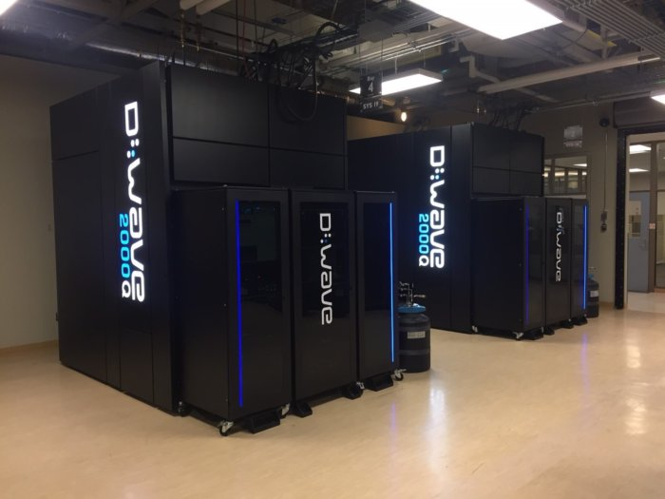
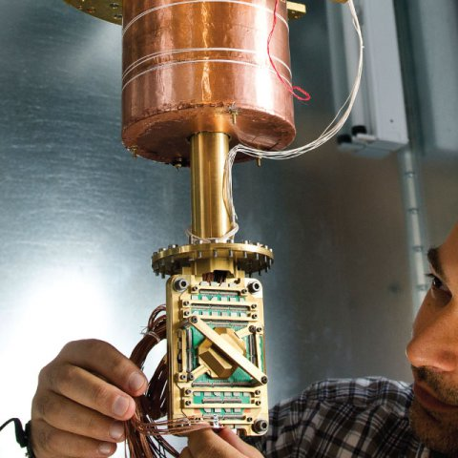
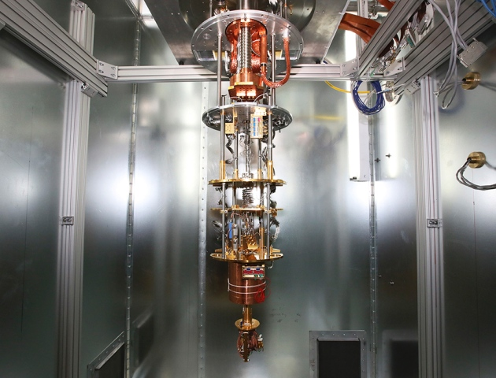
D-Wave: 唯一の商用量子コンピュータ

Slide 8
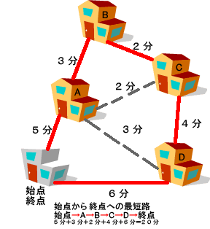
巡回セールスマン問題（組み合わせ最適化）
セールスマンがいくつかの都市を1度ずつすべて訪問して出発点に戻ってくるときに、移動距離が最小になる経路を求める
10 都市 =
181,440 通り
30 都市 =
4.42 x 10³⁰ 通り
すべての組み合わせを計算するためには、計算能力10ペタFLOPSのスパコン「京」を使っても 250億年 かかる!
今は近似的に解いている
Notes:
http://www.bunkyo.ac.jp/~nemoto/lecture/seminar2/2000/kimura/ronbun2.htm
http://jbpress.ismedia.jp/articles/-/47988

Slide 9
量子コンピュータの適用分野
素因数分解
（暗号解読）
量子探索（検索）
量子暗号
ディープラーニング
Notes:
http://www.ntt.co.jp/journal/1409/files/jn201409037.pdf

Slide 10
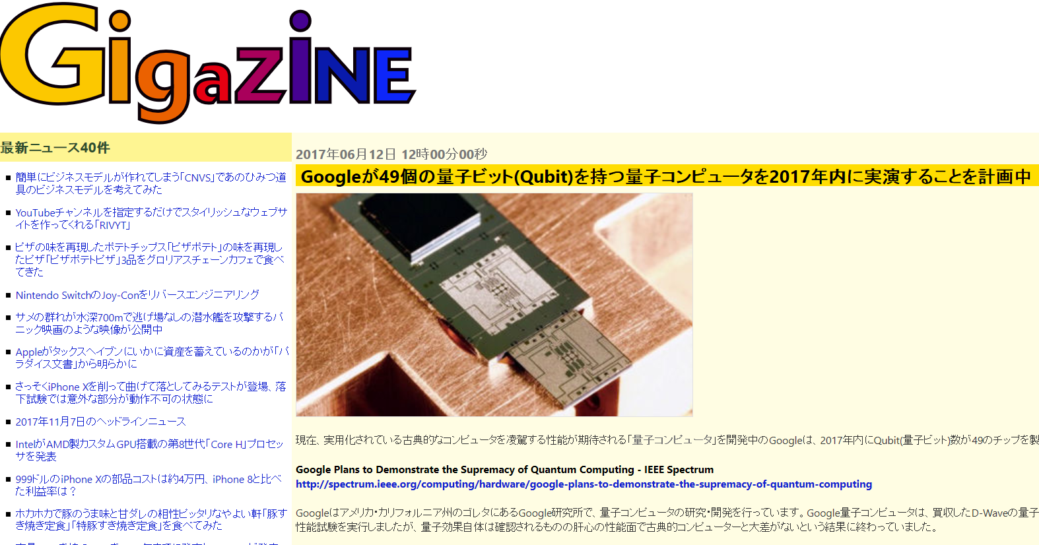
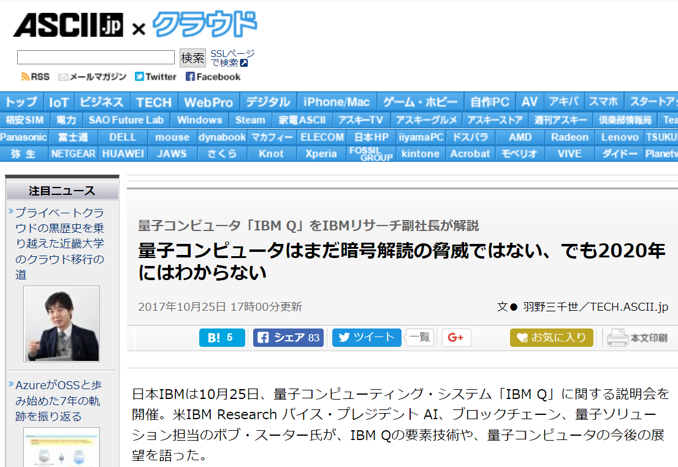
暗号解読のためにどれくらいのQubitが必要か?
「例えば2000ビットの公開鍵を持つRSA暗号システムをShorアルゴリズムを使った量子コンピュータで1日で解読するために必要なQubitの数は1億だと算出されています。」
Notes:
http://gigazine.net/news/20170612-google-49-qubit-quantum-computing/
http://ascii.jp/elem/000/001/575/1575735/

